Slide 1
Claude Code 各種機能説明

Slide 2

Claude Code とこれまでのAI の違い
ChatGPT、Copilot は問いに答えるだけだが、Claude Code は日本語の指示一つであなたのPC上で各種作業を実行する。指示のあとは人が手順を追わなくてよい。
従来のチャットAI
Claude Code
問いに答えるのみ。AI はクラウド上に存在
AIエージェントが各ユーザーのPC 上に存在し、各種作業を代替する
ユーザーの PC
対話
対話
直接操作、編集
特徴1. PC 操作全般を実行可能
特徴2. 高い自律性
あなたのPC 上で動作するAIエージェント。ファイルの読み書き・フォルダ整理・資料作成・プログラム実行まで対応
「整理して」と頼むだけで、ファイル確認 → 分類 → 移動まで自分で計画・実行する

Slide 3
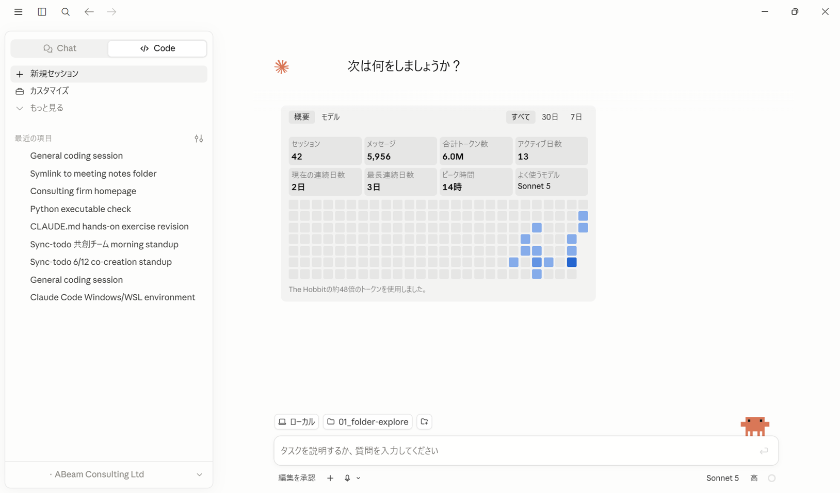



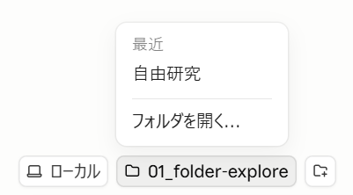

基本操作
作業フォルダを開く
作業フォルダを選択して開くと、Claude Codeはその中のファイルを直接アクスセスできる。
使い方のポイント
フォルダの選択方法
使い方
Claude Code を使い始める際は、画面でフォルダを選択して開く
仕組み
開いた作業フォルダの中のファイルは、Claude Codeが直接アクセスできる
メリット
議事録・提案書・Excel・メモなど普段のファイルをそのまま渡せる
注意点
選択していないフォルダにアクセスする際・ファイルを編集する際は人間の許可が必要

Slide 4
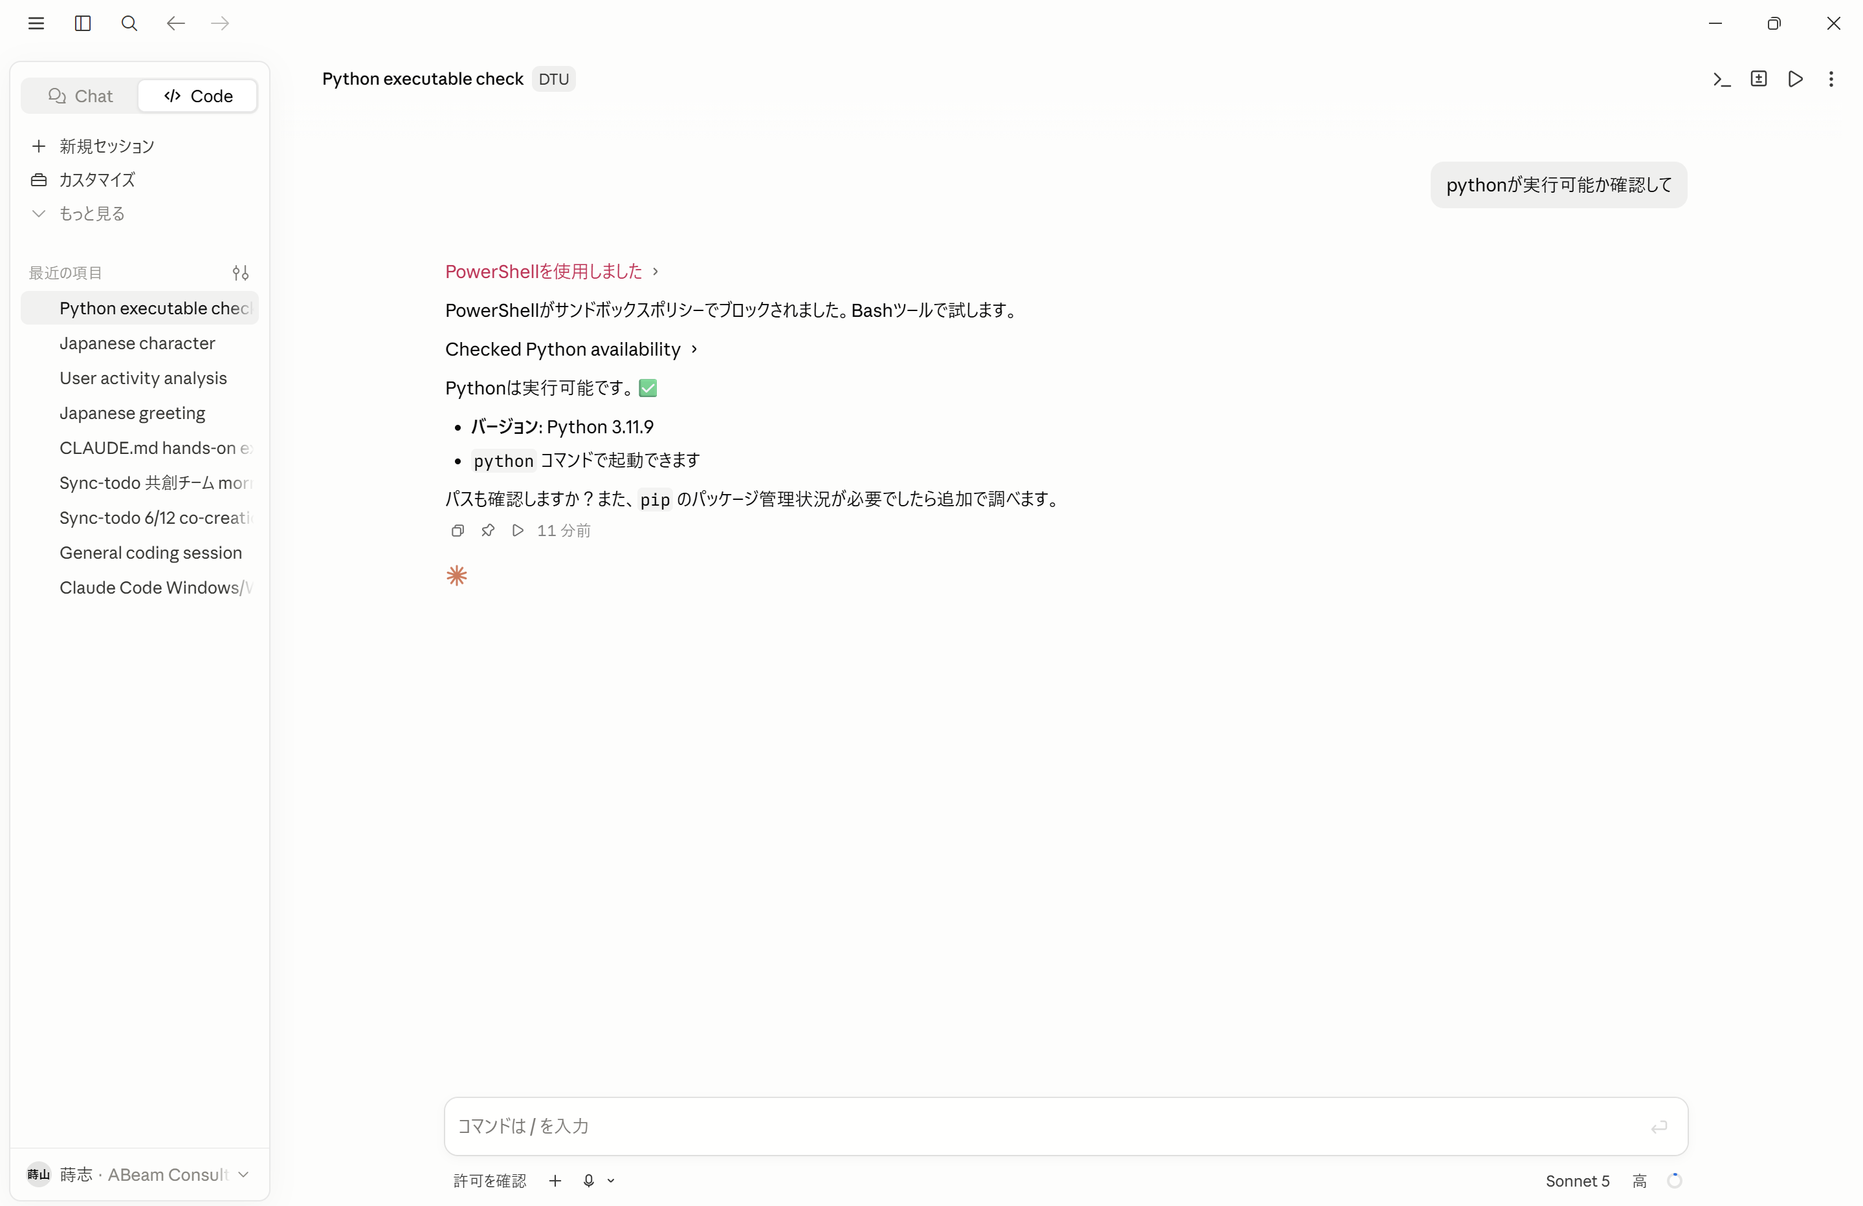
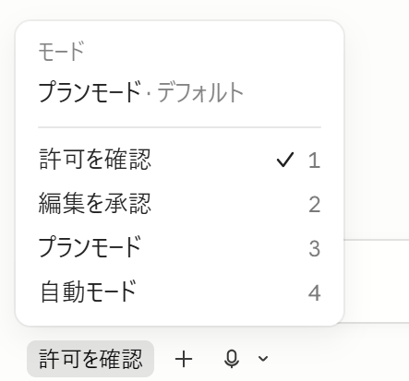
基本操作
3つのモードを使い分ける
タスクの性質に合わせて3モードを使い分ける。確認しながら慎重に進めるなら「許可を確認」、素早く自動実行するなら「編集を承認」、複雑な変更は「プランモード」で計画を先に確認してから着手する。
３つのモードの比較
モードの切り替え方
モード | ファイル編集 | 向く作業
許可を確認 | 編集のたびにユーザーが承認か却下かを選択する | 内容を確認しながら慎重に進めたいとき。クライアント共有資料等を触る際
編集を承認 | 承認操作なしで変更を自動適用 | 単純・定型の作業を素早く進めたいとき
プランモード | 編集不可（ファイルの読み取りのみ） | 複雑な変更の前に手順と影響範囲を確認したいとき
注意
デフォルトでは”プランモード”が選択される
プランモードでは編集不可のため作業を実施することができない。何か作業を実施する際は“編集を承認”にモードを変更する

Slide 5
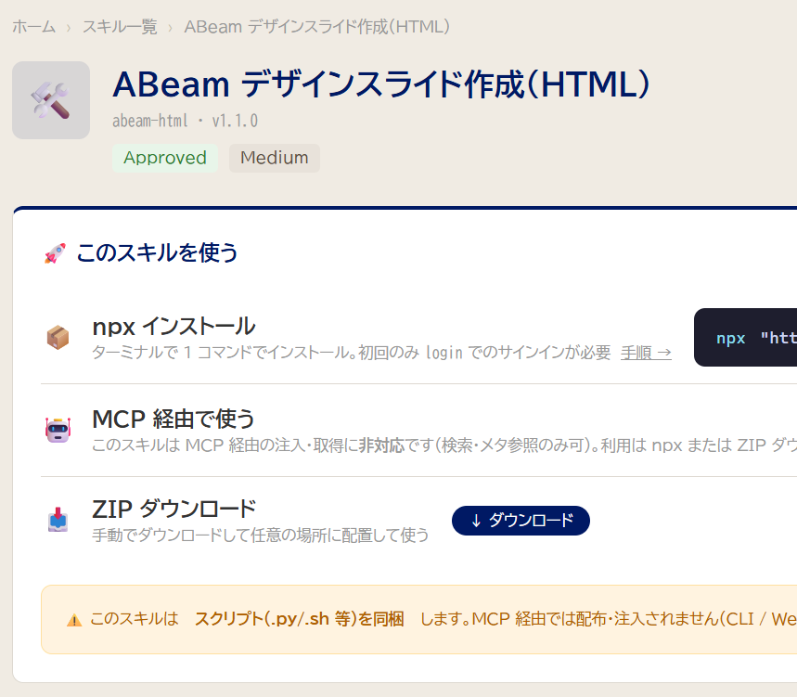
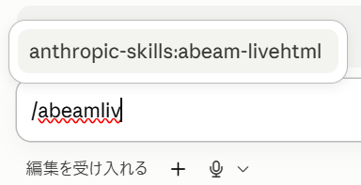
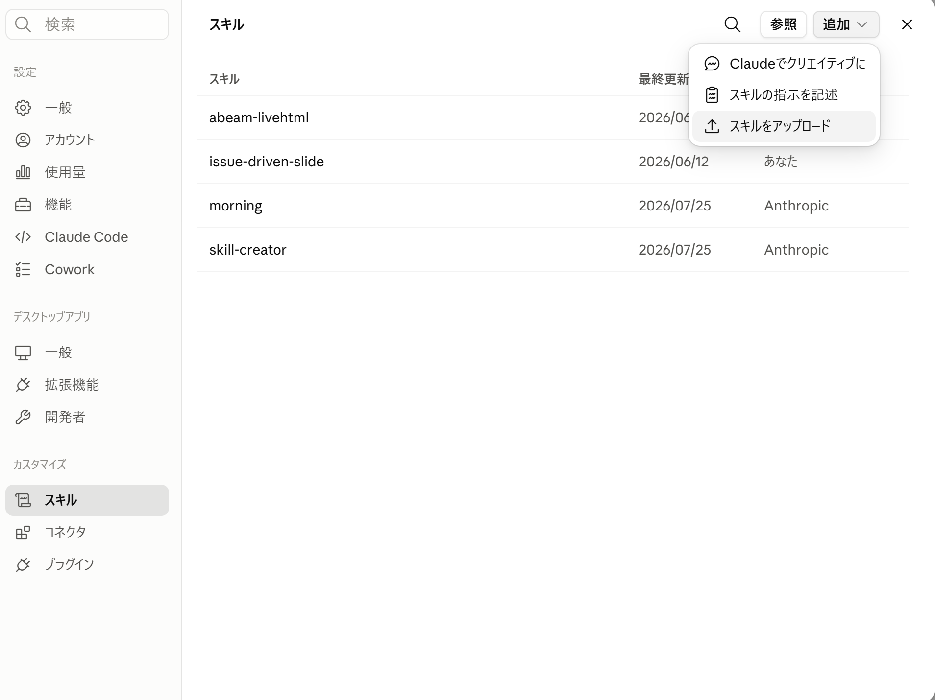
基本操作 skill を登録する（方法1 GUI方式）
Claude Code デスクトップアプリよりskill の登録が可能。
Skill登録の流れ
① skill をダウンロード
② Claude デスクトップアプリより登録
③ 動作確認
ABeam Skills よりスキルをzip ダウンロードする
Claudeデスクトップアプリより“カスタマイズ＞スキル＞スキルアップロード” を選択する。① にてダウンロードしたスキルをアップロードする
スキルが呼び出せるかを確認する（詳細6p）。すぐに登録されないことがあるので、呼び出せない場合Claudeデスクトップアプリを再起動する

Slide 6
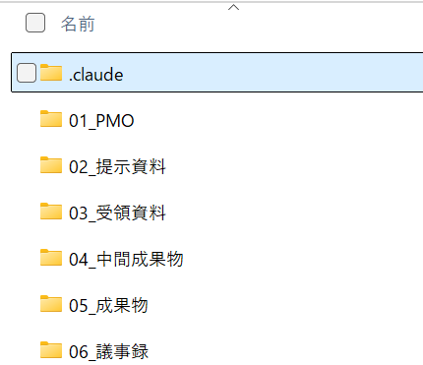
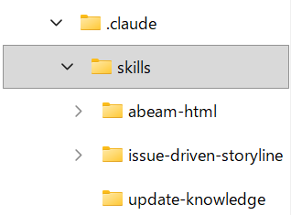
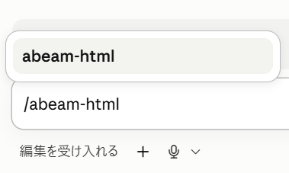
基本操作 skill を登録する（方法2 フォルダ作成方式）
作業フォルダ配下の .claude/skills フォルダにskill を配置することで利用可能になる。
Skill登録の流れ
① .claudeフォルダ作成
② skills フォルダ作成
③ skill配置
④ 動作確認
作業フォルダ（詳細2p）内に”.claude“ というフォルダを作成する
① にて作成した .claude フォルダ内にskills フォルダを作成する
ABeam Skills のZip ダウンロードやプロジェクトにて共有されたskill フォルダを、.claude/skills に配置する
スキルが呼び出せるかを確認する（詳細6p）。失敗する場合、以下を確認する
作業フォルダが正しいか、
.claude/skills にタイプミスがないか

Slide 7

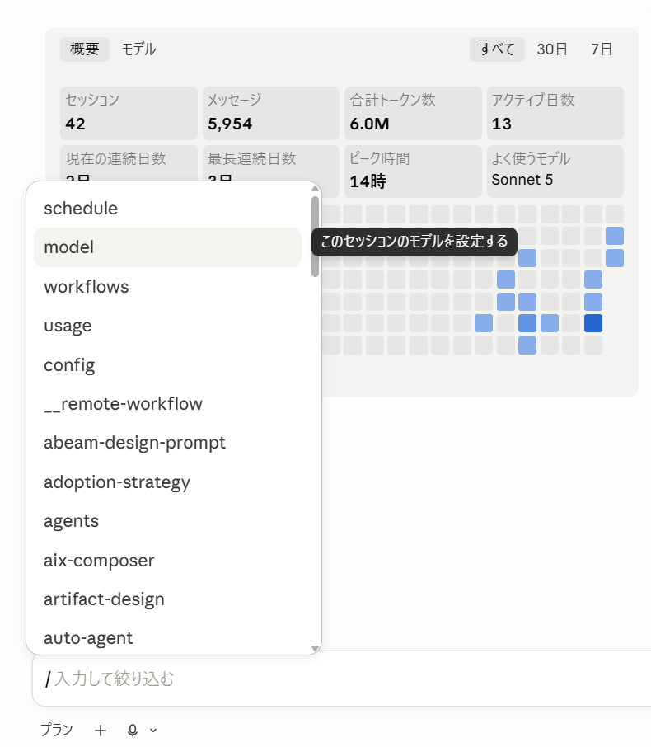
基本操作
Skills を利用する
「/」を入力することで登録したskills を呼び出せる。また、Claude Code に事前登録されている操作（コマンド）を呼び出すことも可能。
入力イメージ
事前登録されているコマンド一覧
コマンド | できること
/clear | 今の会話をリセットして、別の作業を始める
/compact | 会話を要約して短くし、続きの作業の余地を作る
/model | 使うモデルを切り替える
/usage | これまでのトークン使用量とコストを確認する
/init | いまのフォルダに合わせた CLAUDE.md の下書きを作る
/rewind | 会話や変更を巻き戻す
/btw | 会話コンテキストに残さず、軽い質問をする
入力欄で「/」を打つと候補が一覧表示される

Slide 8
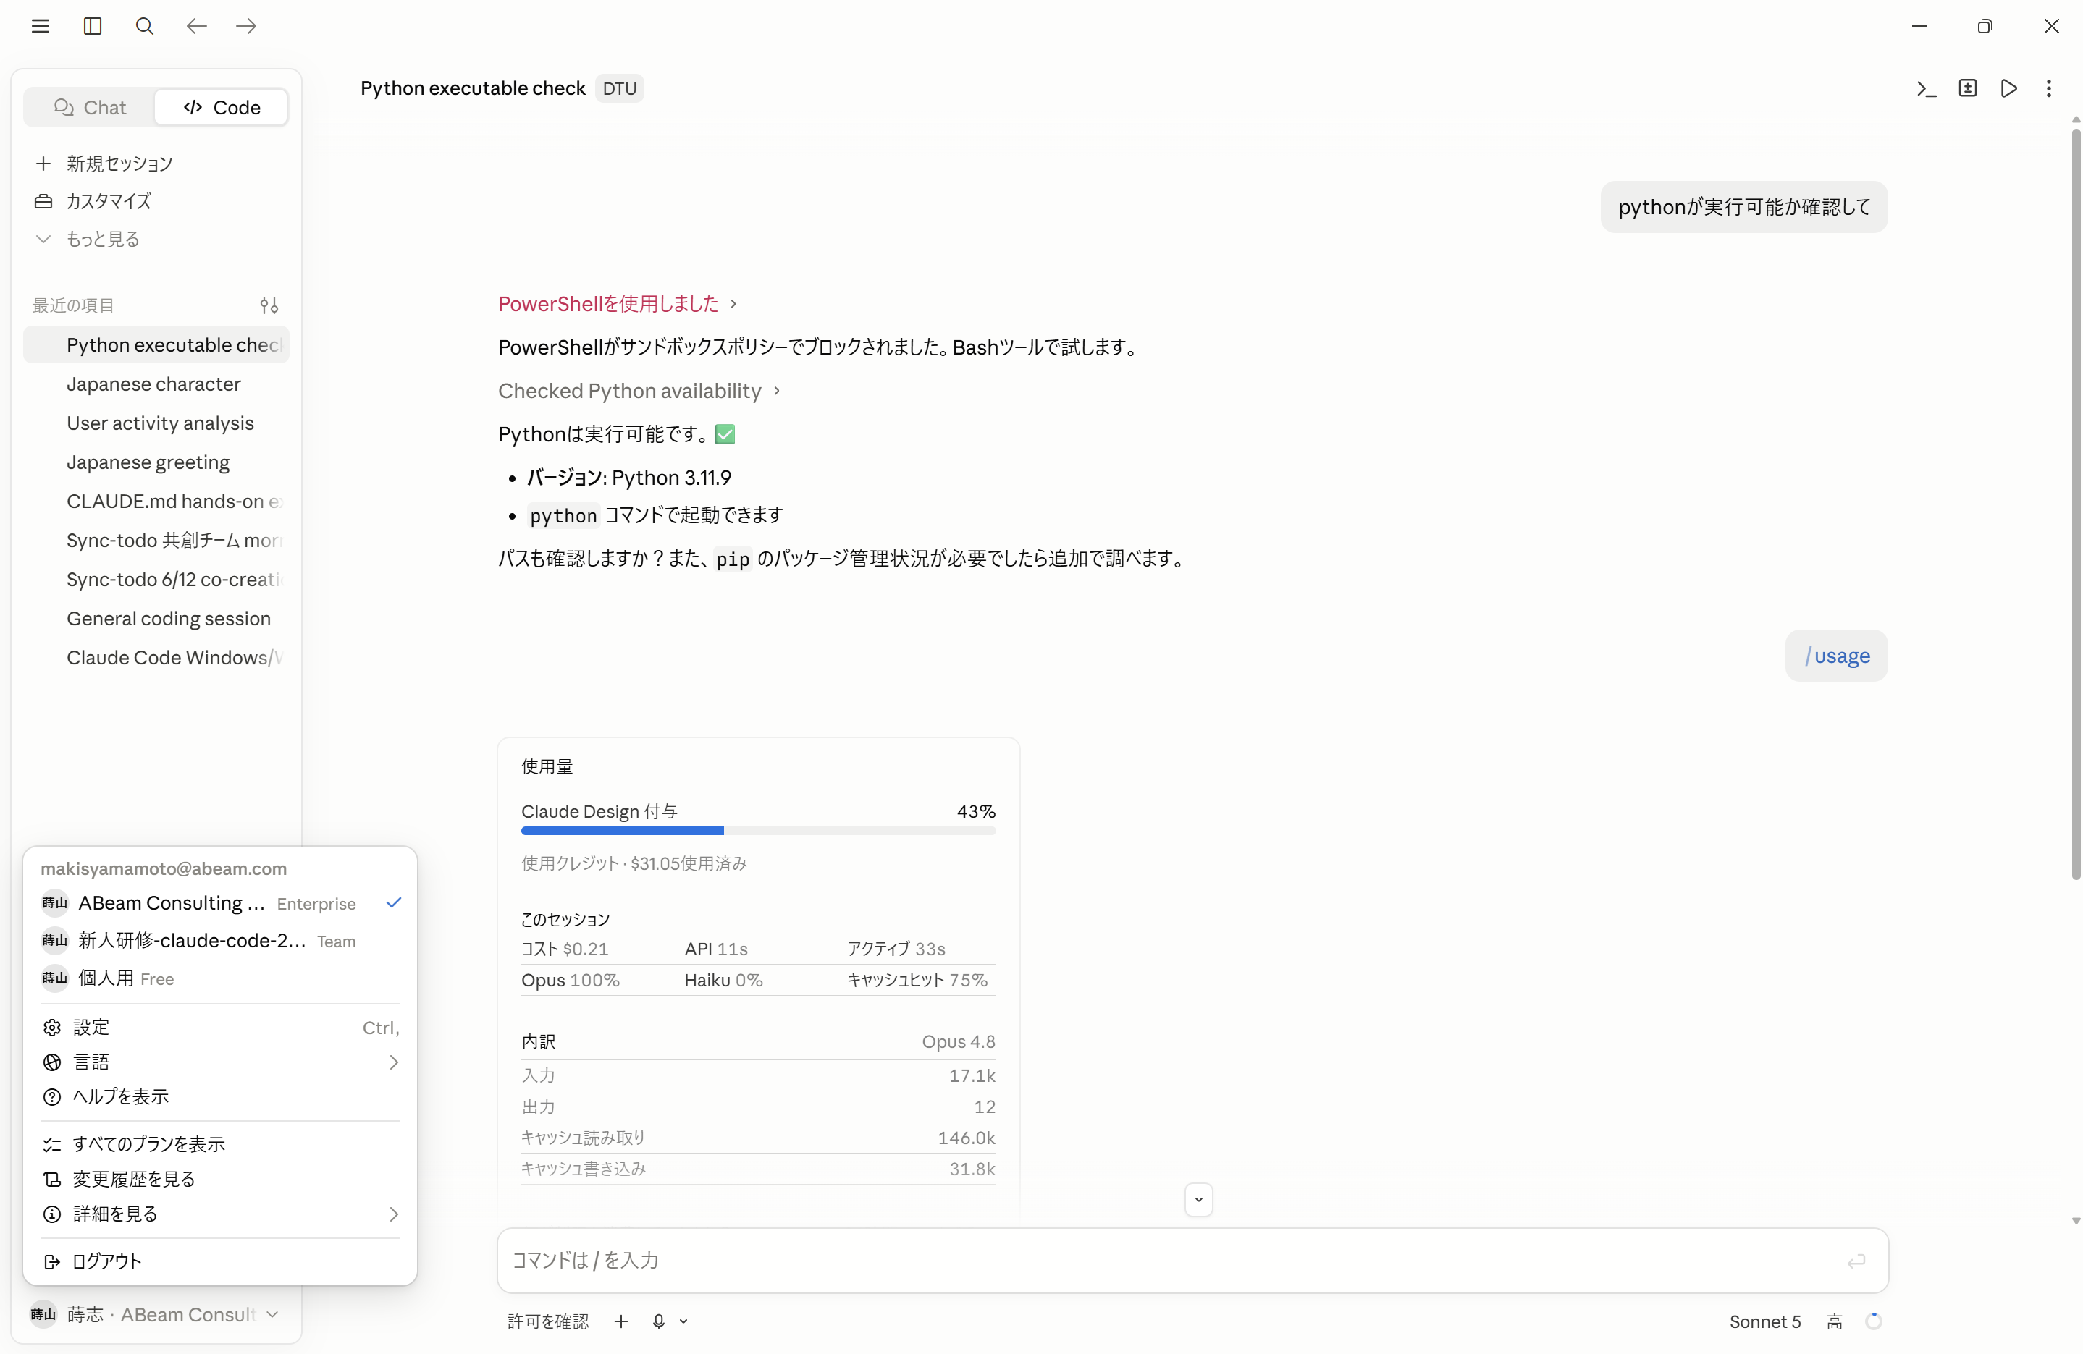
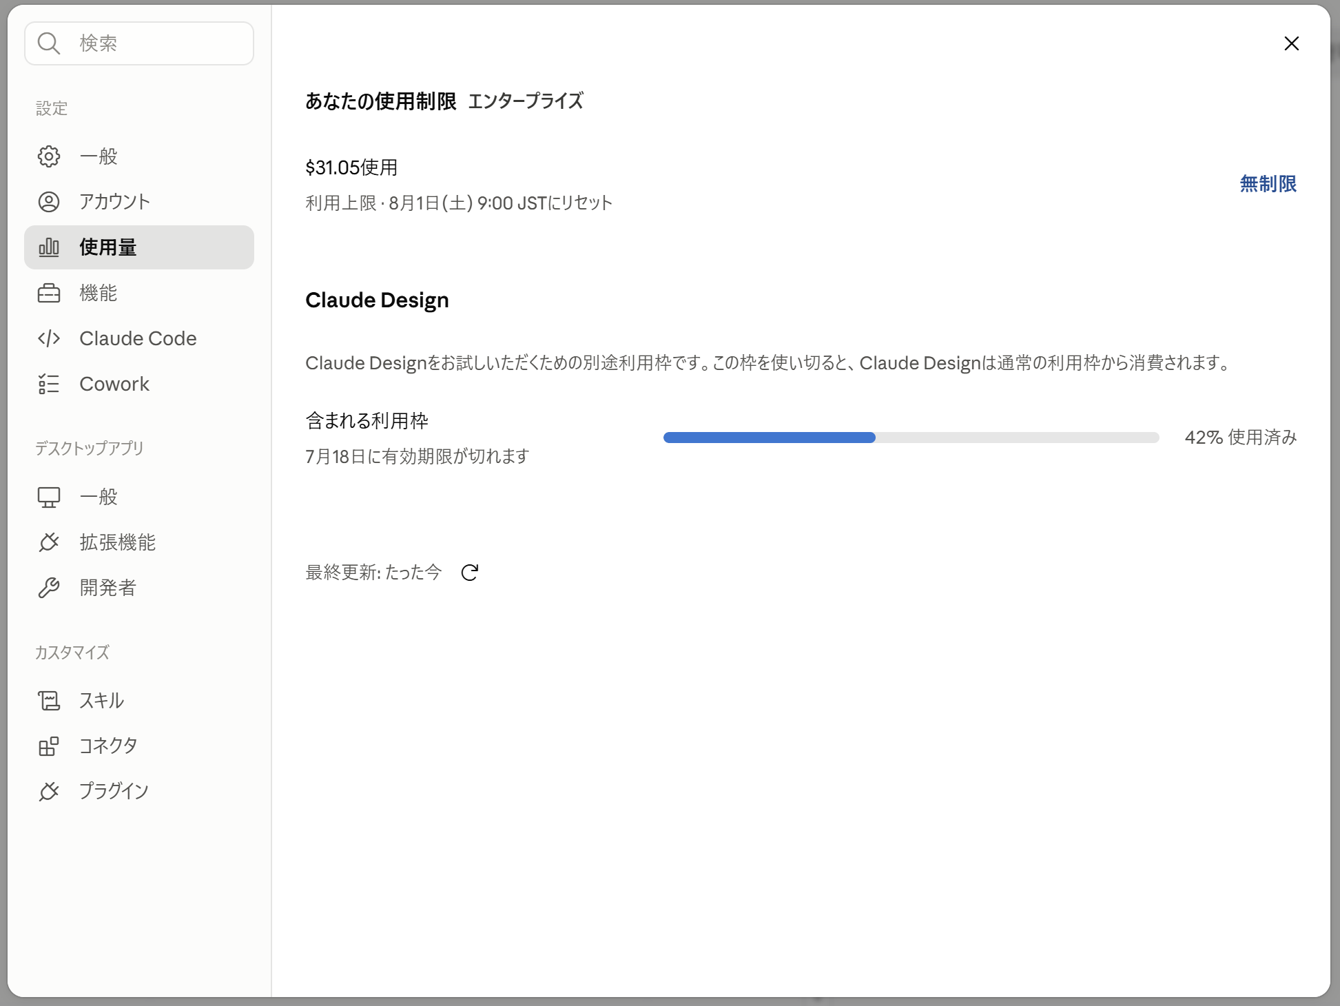
基本操作
モデルと使用量を把握する
4つのモデルは用途で使い分ける。通常利用は Sonnet、素早い軽作業は Haiku、複雑な文章作成・戦略立案は Opus、Opusが解決できない場合はFable。設定画面より現在のコストを確認できる。
4モデルの用途別比較
コスト確認
モデル | 特徴 | 向く作業
Haiku | 速度重視の軽量モデル 低コスト | 翻訳や要約など簡単な作業・動作確認
Sonnet | 性能と速度のバランスに優れる | 通常利用・一般的な業務効率化
Opus | 複雑な文章作成・戦略立案に強み 高コスト | 高度な戦略立案
Fable | 現在最も高性能な最新モデル 最も高コスト、安易な利用は避けること | 特に複雑・長時間の作業・Opusが解決できないタスク
設定＞使用量 より現在のコストを確認できる

Slide 9

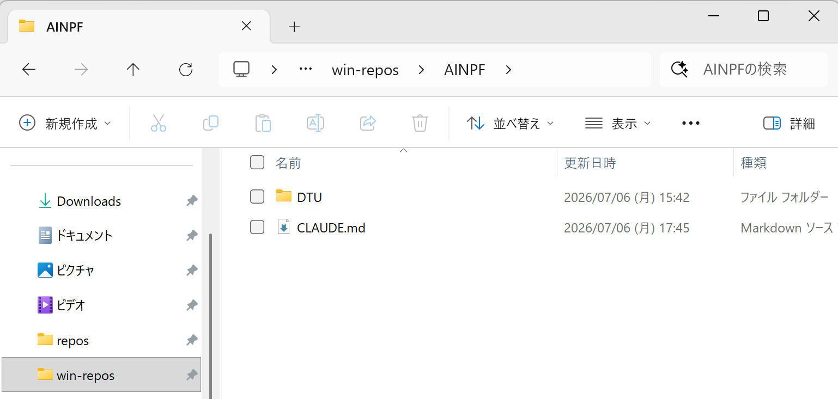


基本操作
CLAUDE.md で指示を引き継ぐ
CLAUDE.md に書いた内容は起動のたびに自動で読み込まれ、毎回同じ指示の入力を省略できる。前提知識やルールを記載する。
配置イメージ
起動時に自動再読み込み
別のセッションを立ち上げた場合や、会話が長くなり圧縮された後も自動で再読み込みされるため、指示が途切れない
記入例
「すべて日本語で回答すること」
「このフォルダにはDTU 発表用の資料が格納されている」
CLAUDE.md ファイルの配置ルール
Claude Code にて作業を行うリポジトリの直下に存在するCLAUDE.md が読み込まれる

Slide 10





基本操作
コンテキストの管理
会話が長くなると Claude は前半の指示を取りこぼしやすくなる。区切りでは /clear、続けたいときは /compact で会話を整理する。
会話が長くなる
Claude は会話の全部を覚えているぶん、長くなるほど前半の指示や文脈を見失いやすい
/clear
別の作業に移るときは、会話をリセットする。あるいは別セッションを立ち上げて作業を行う。
/compact
同じ作業を続けたいときは、会話を要約して短くする
CLAUDE.md のコツ
・簡潔に保つ：1 ファイル 200 行以下を目安に。長いほどコンテキストを消費し、指示が守られにくくなる。
・常に読み込まれる：/clear や/compact で整理のあとも Claude が読み直すので、指示は途切れない

